Slide 1






Báo cáo niên luận cơ sở ngành
Kỹ thuật phần mềm
Giảng viên:
Ths. Huỳnh Quang Nghi
Đề tài:
Giải ma trận Sudoku
SINH VIÊN
LÊ
MINH
LUÂN
MSSV
B
1
4
0
0
7
0
4
KHÓA HỌC
40
NGÀNH HỌC
KỸ
THUẬT
PHẦN
MỀM
LỚP
D
I
1
4
9
6
A
1
ĐẠI
HỌC
CẦN
THƠ

Slide 2
GIẢI MA TRẬN SUDOKU
TÓM TẮT NỘI DUNG
1
SƠ LƯỢC VỀ TRÒ CHƠI SUDOKU
2
MÔ TẢ BÀI TOÁN SUDOKU
3
VẤN ĐỀ VỀ CÁCH GIẢI SUDOKU
4
HƯỚNG TIẾP CẬN

Slide 3
GIẢI MA TRẬN SUDOKU
TÓM TẮT NỘI DUNG
5
MÔ TẢ THUẬT TOÁN
6
CẢI TIẾN BÀI TOÁN
7
DEMO PHẦN MỀM
8
KẾT THÚC

Slide 4

GIẢI MA TRẬN SUDOKU
1
SƠ LỰC VỀ SUDOKU
A
Khái quát quá trình xuất hiện và phát triển cảu Sudoku
LỊCH SỬ
B
Mô tả sự đa dạng và giới thiệu về các dị bảng của Sudoku
CÁC DỊ BẢNG
C
Sự ảnh hưởng của trò chơi Sudoku trong lĩnh vực lập trình
SUDOKU VỚI
LẬP TRÌNH

Slide 5
GIẢI MA TRẬN SUDOKU
1
LỊCH SỬ
Sudoku được hình thành ở Nhật Bản vào năm 990
Năm 1776 leonhard euler bắt đầu nghiên cứu và phát triển các luật chơi mà ngày nay ta gọi là luật chơi sudoku
Năm 1970 xuất bản trong tạp chí ở New York (Hoa Kỳ)
Năm 2004 báo The Times cho đăng Sudoku. Từ đó, Sudoku bắt đầu lan rộng sang Mỹ, Canada, Úc, Pháp, Nam Phi và nhiều quốc gia khác.
Sự phát triển của Sudoko cũng được so sánh gần giống với sự phát triển của môn thể thao huyền thoại Rubik.

Slide 6
GIẢI MA TRẬN SUDOKU
1
CÁC DỊ BẢNG
Sudoku còn nhiều dị bảng và khả năng giải chúng cũng như khả năng phân khối là vô cùng đa dạng:
3x3 (tromino)
4x4 (tetromino)
5x5 (pentomino)
6x6 (hexomino)
7x7 (heptomino)
8x8 (octomino)
9x9 (nonomino)
10x10 (decomino)
11x11 (undecomino)
12x12(dodecomino)
16x16
25x25
36x36
49x49
64x64
81x81
100x100

Slide 7
GIẢI MA TRẬN SUDOKU
1
SUDOKU VỚI LẬP TRÌNH
Ma trận Sudoku luôn được thực hiện giải với các giải thuật mới và ngày càng phổ biến. Sudoku cũng là đề bài cho nhiều người hứng thú với lập trình.
Sudoku được lập tình bởi hầu hết nhiều ngôn ngữ như: C, C++, Java, C#, Các ngôn ngữ web,…
Quá trình tìm ra giải thuật tối ưu nhất có thể để giải Sudoku cũng là một bài toán phổ biến trong ngành lập trình.

Slide 8
GIẢI MA TRẬN SUDOKU
2
MÔ TẢ BÀI TOÁN SUDOKU
A
Mô tả cấu trúc một ma trận Sudoku
CẤU TRÚC MA TRẬN SUDOKU
B
Mô tả về bài toán đi tìm ẩn số trong Sudoku
TÌM ẨN SỐ SUDOKU

Slide 9
GIẢI MA TRẬN SUDOKU
2
CẤU TRÚC MA TRẬN SUDOKU
Quy luật phân chia một Sudoku cũng có tính chất chung. Quy tắt này gọi là quy tắt độc nhấ
Quy tắc hàng ngang (Row): Trên mỗi hàng của Sudoku n là các số ngẫu nhiên trong khoảng 1 đến n không lặp lại
Quy tắc cột dọc (Colum): Trên mỗi cột của Sudoku n là các số ngẫu nhiên trong khoảng 1 đến n không lặp lại
Quy tắc khối (Block): Sudoku cấp n được chia làm n khối, một khối là tập hợp n ô, chức các số ngẫu nhiên trong khoảng 1 đến n không lặp lại

Slide 10
GIẢI MA TRẬN SUDOKU
2
SUDOKU VỚI LẬP TRÌNH
Để khởi động trò chơi người chơi sẽ được cung cấp một ma trận Sudoku trống hoặc có điền số nhưng không điền hết. Nhiệm vụ của người chơi là phải điền đủ tất cả các ô cho hợp theo 3 quy luật chơi Sudoku (Row, Colum, Block).
Sudoku cấp n, thì n càng lớp độ khó càng cao
Sudoku cấp n, số ô điền sẵn càng ít thì độ khó càng cao
Sudoku n là số lẽ và không không có căn bật 2 số học thì sẽ khó giải hơn các Sudoku số chẵn hoặc có căn bật 2 số học

Slide 11
GIẢI MA TRẬN SUDOKU
3
VẤN ĐỀ CẦN GIẢI QUYẾT
A
Sự bất lợi về về mặt thời gian khi giải Sudoku mà không có thuật toán
VẤN ĐỀ CÔNG SỨC
B
Sự bất lợi về về mặt công sức khi giải Sudoku mà không có thuật toán
VẤN ĐỀ THỜI GIAN

Slide 12

GIẢI MA TRẬN SUDOKU
3
VẤN ĐỀ CÔNG SỨC
Nếu giải một Sudoku một các không theo quy tắc, người chơi sẽ mất rất nhiều thời gian. Cụ thể một Sudoku 9x9 có 81 ô số:
Với một hàng hoặc cột sẽ có 9x8x76x5x4x3x2x1 = 362880 cách chọn
Giả sử người chơi chọn 1 trong 3 cách là điền theo hàng, cột, hoặc khối thì họ phải thực hiện 9 lần như trên tức là: 362880 x 9 = 3265920 cách

Slide 13

GIẢI MA TRẬN SUDOKU
3
VẤN ĐỀ THỜI GIAN
Trung bình với một người thường chơi Sudoku thì mất khoản 15-30 phút cho một biến thể 9x9 không điền trước. Tốn khoản 48988800 đến 97977600 phút tương đương từ 816480 giờ đến 1632960 giờ.

Slide 14
GIẢI MA TRẬN SUDOKU
4
HƯỚNG TIẾP CẬN
A
Thuật toán quay lui (Backtracking) và cách thức hoạt động của nó
THUẬT TOÁN QUAY LUI
B
Khái quát sơ đồ cây trong thuật toán quay lui
CÂY BACKTRACKING

Slide 15
GIẢI MA TRẬN SUDOKU
4
THUẬT TOÁN QUAY LUI
Để giải một Sudoku người ta chọn giải thuật Quay lui ( còn gọi là Backtracking) , với hướng dùng giải thuật này ,ta sẽ vừa thực hiện giải vừa kiểm tra, đảm bảo việc chuyển hướng giải đúng lúc, rút ngắn thời gian tối đa. Giả thiết cấu hình cần liệt kê có dạng ( x1 , x2 , . . . , xn ) :
Xét tất cả các giá trị x1 có thể nhận, thử cho x1 nhận lần lượt các giá trị đó. Với mỗi giá trị thử cho x1 ta sẽ:
Xét tất cả các giá trị x2 có thể nhận, lại thử cho x2 nhận lần lượt các giá trị đó. Với mỗi giá trị thử gán cho x2 lại xét tiếp các khả năng chọn x2... cứ tiếp tục như vậy.
Xét tất cả các giá trị xn có thể nhận, thử cho xn nhận lần lượt các giá trị đó, thông báo cấu hình tìm được ( x1 , x2 , …, xn )

Slide 16
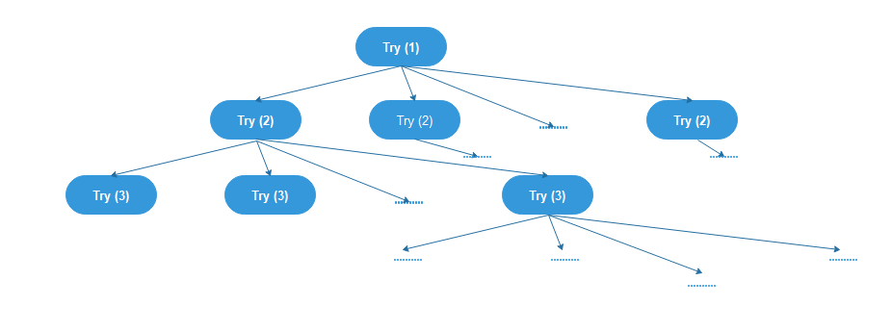

GIẢI MA TRẬN SUDOKU
4
CÂY BACKTRACKING

Slide 17
GIẢI MA TRẬN SUDOKU
5
MÔ TẢ THUẬT TOÁN
A
Hướng giải một ma trận Sudoku bằng cách dùng backtracking
CÁCH GIẢI QUYẾT
B
Lưu đồ giải thuật
LƯU ĐỒ GIẢI THUẬT

Slide 18
GIẢI MA TRẬN SUDOKU
5
CÁCH GIẢI QUYẾT
Sudoku(S[1,2,…,9][1,2,…,9],x,y): if y=10 if x=9 print S else Sudoku(S[1,2,…,9][1,2,…,9],x+1,1) else if S[x,y]=∅ for k←1 to 9 if Feasible(S,x,y,k) S[x,y]←k Sudoku(S[1,2,…,9][1,2,…,9],x,y+1) S[x,y]←∅ ≪ for next branching ≫ else ≪S[x,y] is given ≫ Sudoku(S[1,2,…,9][1,2,…,9],x,y+1)
Feasible(S[1,2,…,9][1,2,…,9],x,y,k): for i←1 to 9 if S[x,i]=k return False for i←1 to 9 if S[i,y]=k return False a←⌊(x−1)/3⌋,b←⌊(y−1)/3⌋ for i←3a+1 to 3a+3 for j←3b+1 to 3b+3 if S[i,j]=k return False return True

Slide 19
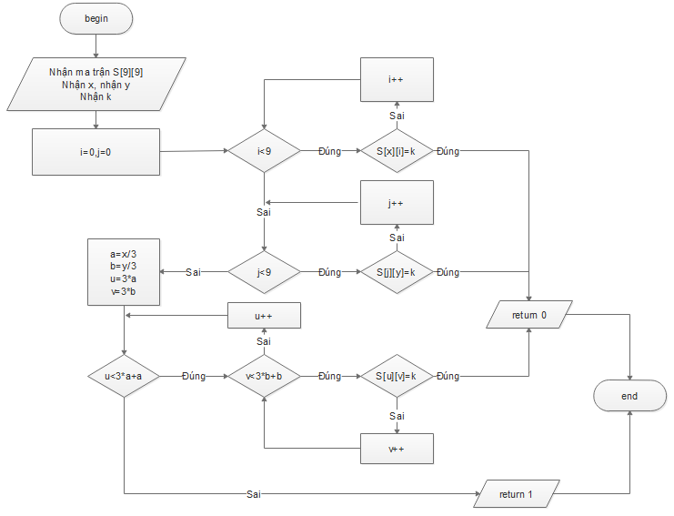
GIẢI MA TRẬN SUDOKU – LƯU ĐỒ GIẢI THUẬT

Slide 20
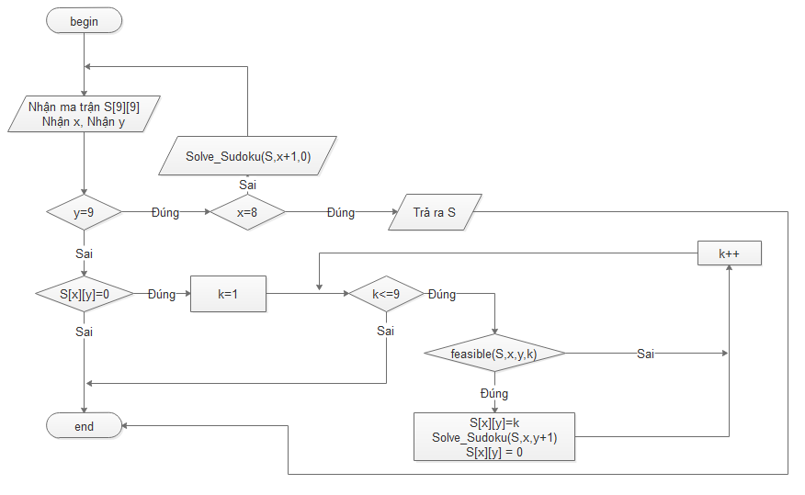
GIẢI MA TRẬN SUDOKU – LƯU ĐỒ KIỂM TRA HỢP LỆ

Slide 21
GIẢI MA TRẬN SUDOKU
6
CẢI TIẾN BÀI TOÁN
A
Trình bày các khuyết điểm mà thuật toán trên chưa giải quyết được
KHUYẾT ĐIỂM THUẬT TOÁN
B
Các tiến bộ trong phương pháp cải tiến mà hướng lập trình mới đưa ra
PHƯƠNG PHÁP CẢI TIẾN

Slide 22
GIẢI MA TRẬN SUDOKU
6
KHUYẾT ĐIỂM THUẬT TOÁN
Vấn đề 1: Không giải quyết được vấn đề ma trận vô nghiệm
Vấn đề 2: Không kiểm tra được điểm biên và miền giá trị
Vấn đề 3: Thuật toán trên không thể giải được một Sudoku lớn hơn hoặc có phân vùng Block khác với hệ 9x9
Vấn đề 4: Cách giải nghiệm kém đa dạng
Vấn đề 5: Phương pháp giải thuật theo hướng lập trình cấu trúc, gây khó khăn cho việc hình dung giải thuật và tối ưu hóa cách giải.

Slide 23
GIẢI MA TRẬN SUDOKU
6
PHƯƠNG PHÁP CẢI TIẾN
Xử lý vô nghiệm cho ma trận n x n bằng các tạo hàm (vấn đề 1)
Tạo hàm kiểm tra điểm biên và miền giá trị (vấn đề 2)
Giải quyết vấn đề lưu ma trận n x n và kiểm tra phân vùng (vấn đề 3)
Tạo hàm giải ngẫu nhiên tăng tính đa dạng bằng cách tạo mảng và trộn giá trị mảng, và xuất ngẫu nhiên nghiệm trong các nghiệm của ma trận Sudoku nhiều nghiệm (vấn đề 4)
Đề xuất chuyển từ hướng lập trình cấu trúc sang lập trình hướng đối tượng (vấn đề 5)

Slide 24
GIẢI MA TRẬN SUDOKU
7
DEMO PHẦN MỀM
A
Trình bài bố cục và liệt kê chức năng
GIAO DIỆN
B
Mô tả các chức năng nổi bật mang tính cái tiến mới hơn
CHỨC NĂNG
C
Giảng viên góp ý về phần mềm và quá trình báo cáo
GÓP Ý

Slide 25

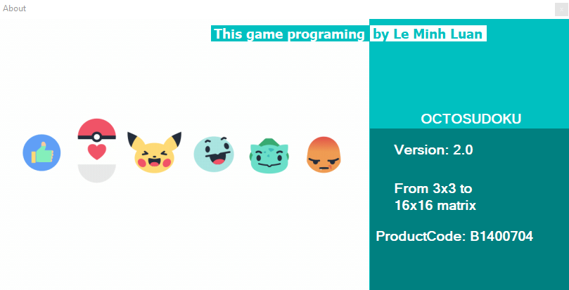
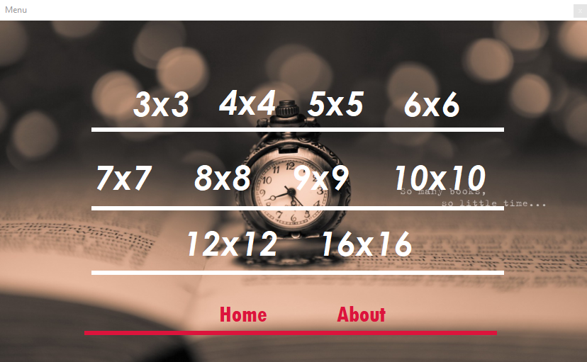
GIẢI MA TRẬN SUDOKU
7
GIAO DIỆN

Slide 26
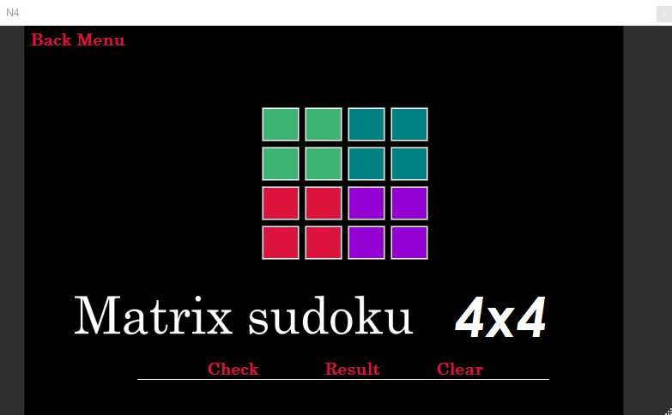
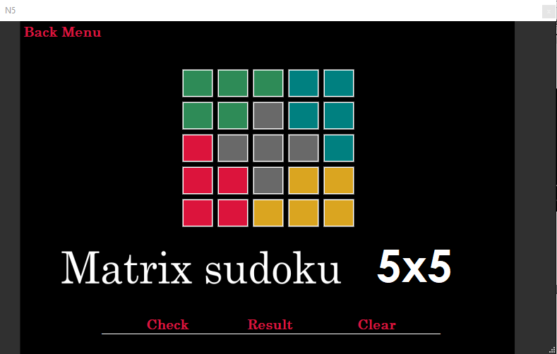
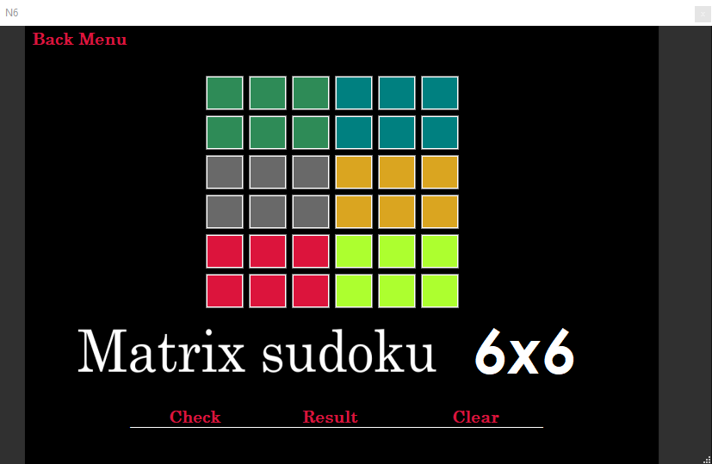
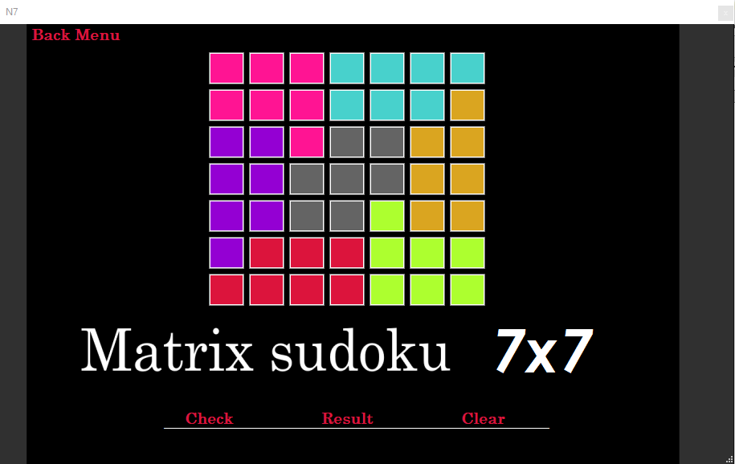
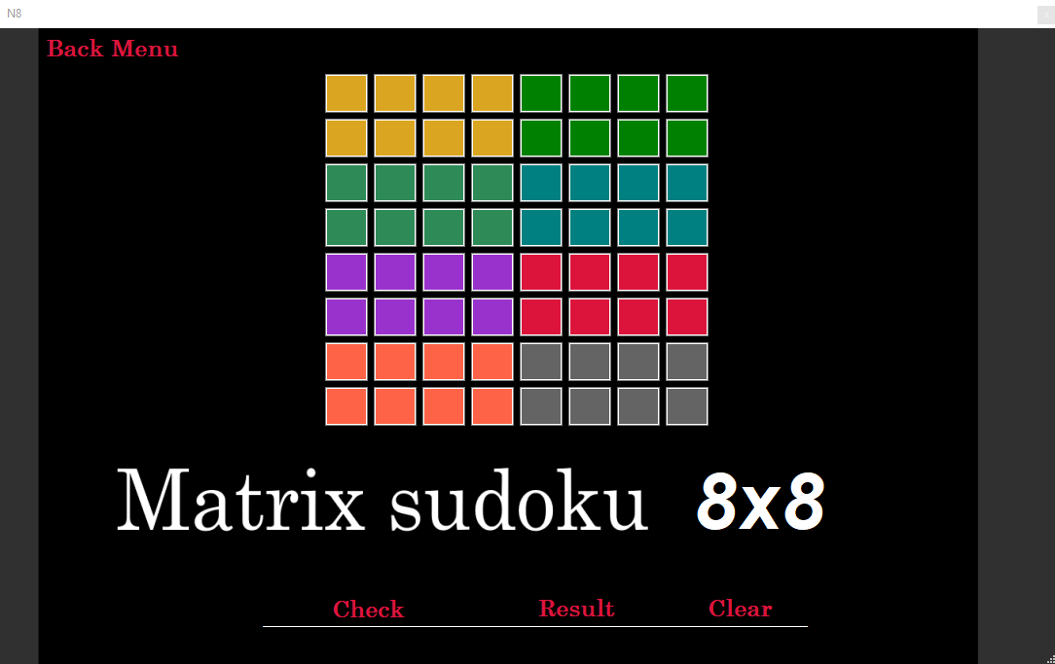
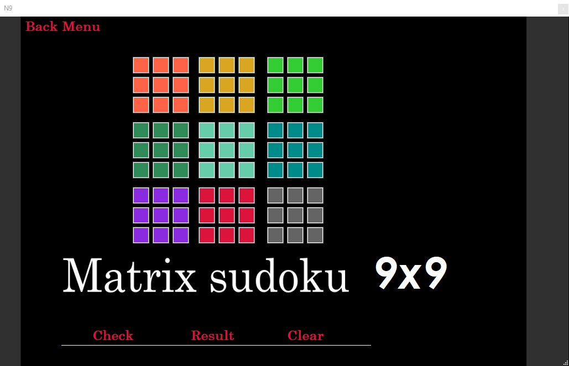
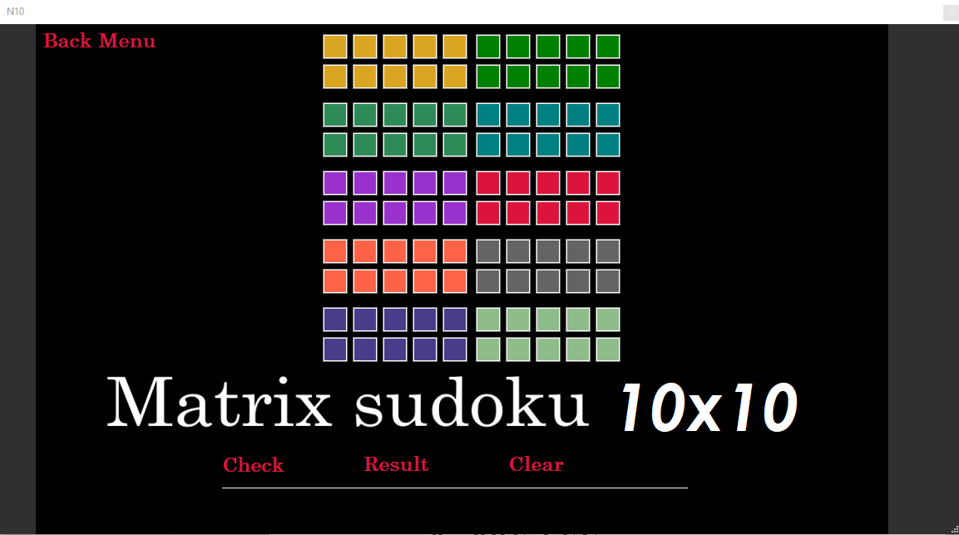
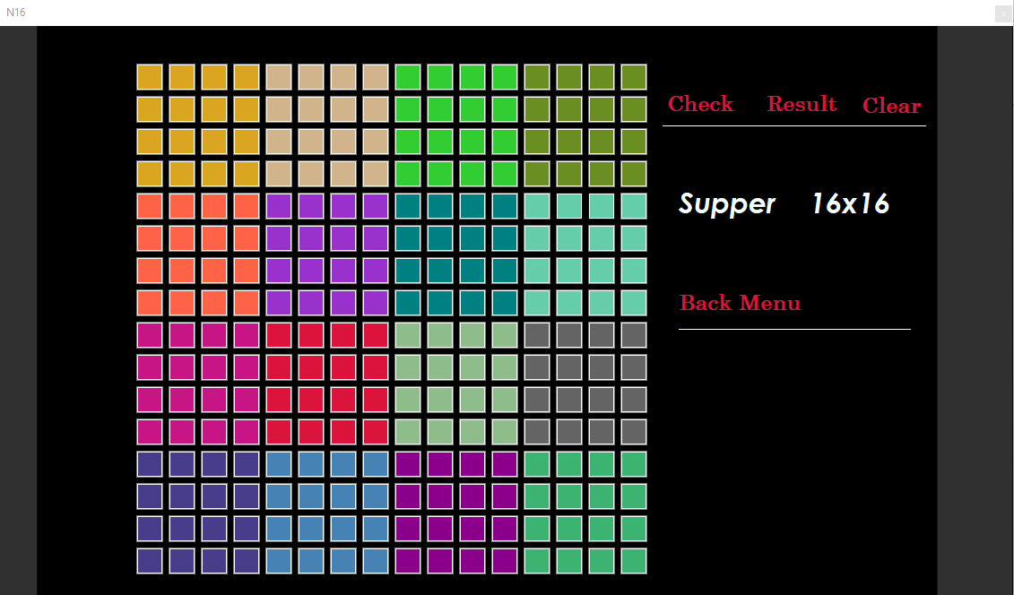
GIẢI MA TRẬN SUDOKU
7
CHỨC NĂNG

Slide 27

GIẢI MA TRẬN SUDOKU
7
GÓP Ý

Slide 28


GIẢI MA TRẬN SUDOKU
8
Chân thành cảm ơn khóa học thiết kế Powerpoint trên youtube
KẾT THÚC
Life And Me
https://www.youtube.com/watch?v=JwdpTR3BPGU
A
http://noibai.forumotion.com/t199-topic
NGUỒN THAM KHẢO
http://www.giaithuatlaptrinh.com/?tag=sudoku
https://vi.wikipedia.org/wiki/Sudoku
CẢM ƠN MỌI NGƯỜI ĐA CHÚ Ý THEO DÕI

